Slide 1
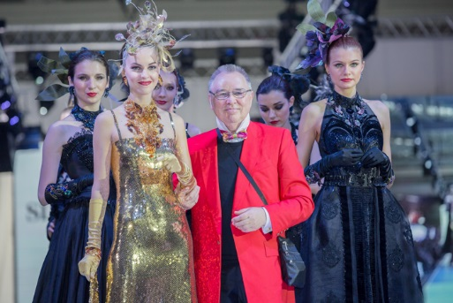
«PACIFIC STYLE WEEK» - неделя моды, стиля, индустрии красоты стран АТР во ВГУЭС 24-31 мая

Slide 2
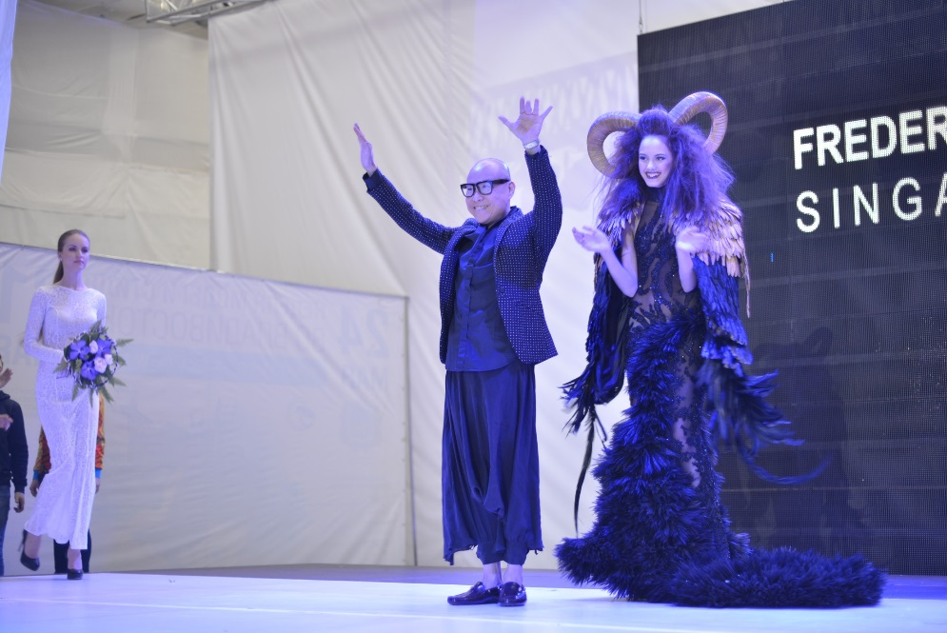
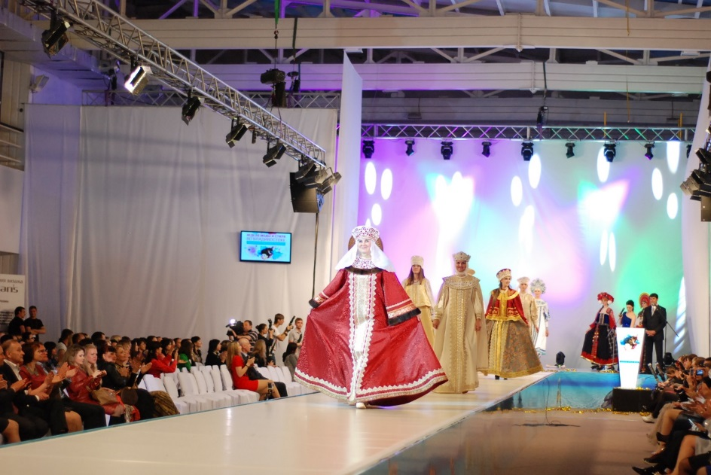
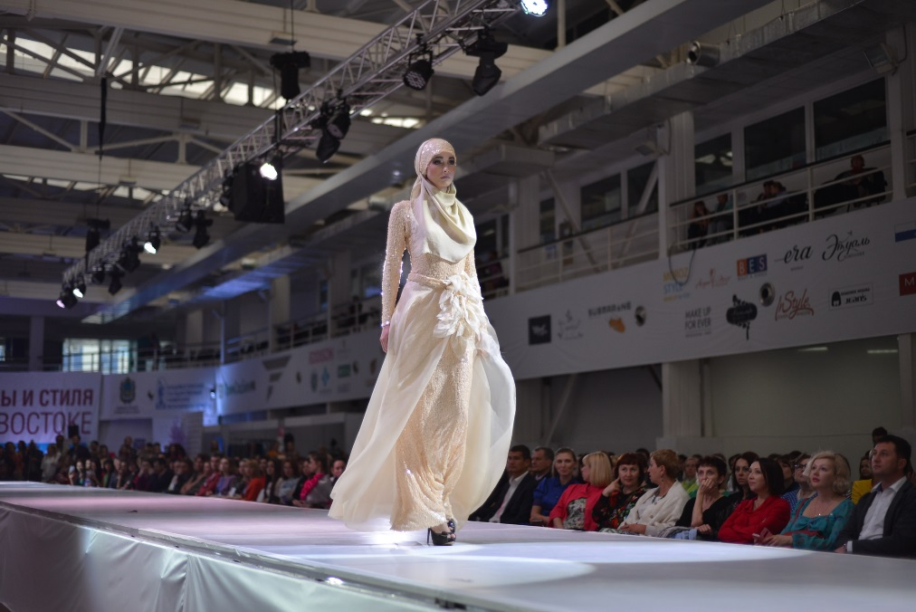
Основная задача - укрепление имиджа Владивостока как культурного, творческого, инновационного центра Дальневосточного региона и нового центра моды и индустрии красоты АТР

Slide 3
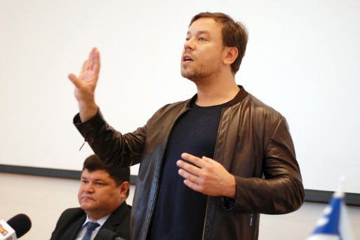
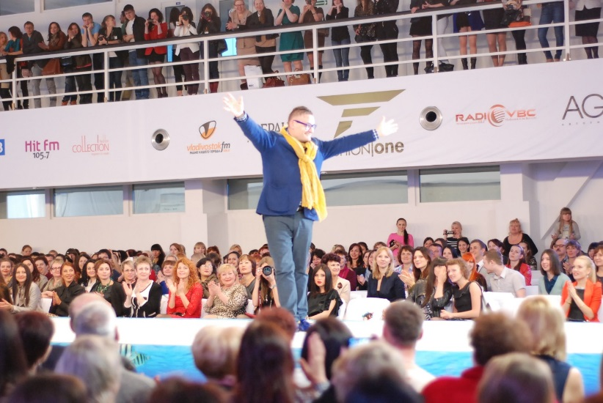
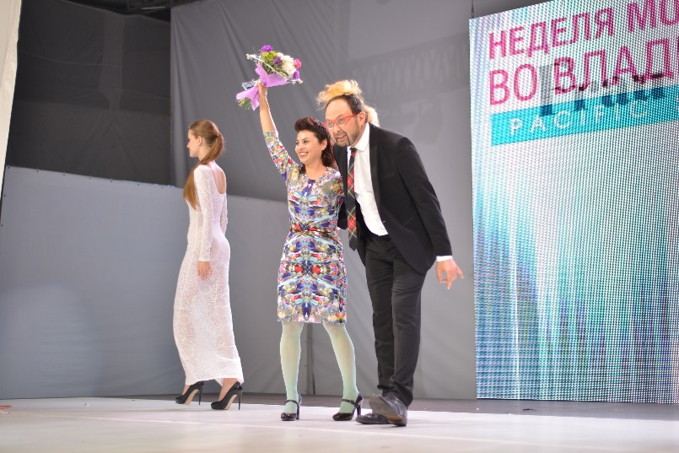
В программе проекта – модные показы, мастер-классы известных дизайнеров одежды, парикмахерские шоу, конкурсы красоты, презентации новых beaity-марок, авангардные перфомансы, автограф-party звезд модного бизнеса, яркие шоу-программы и фото-сессии.
Участники - профессиональные мастера стран АТР в модельном бизнесе, парикмахерском искусстве, моде и дизайне одежды и студенты данных специальностей; известные модельеры, дизайнеры, стилисты, визажисты, эксперты в сфере моды и стиля.

Slide 4
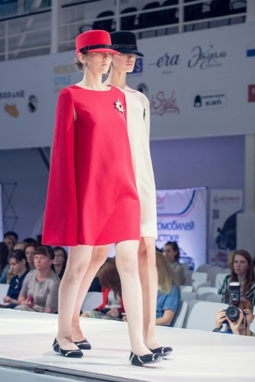
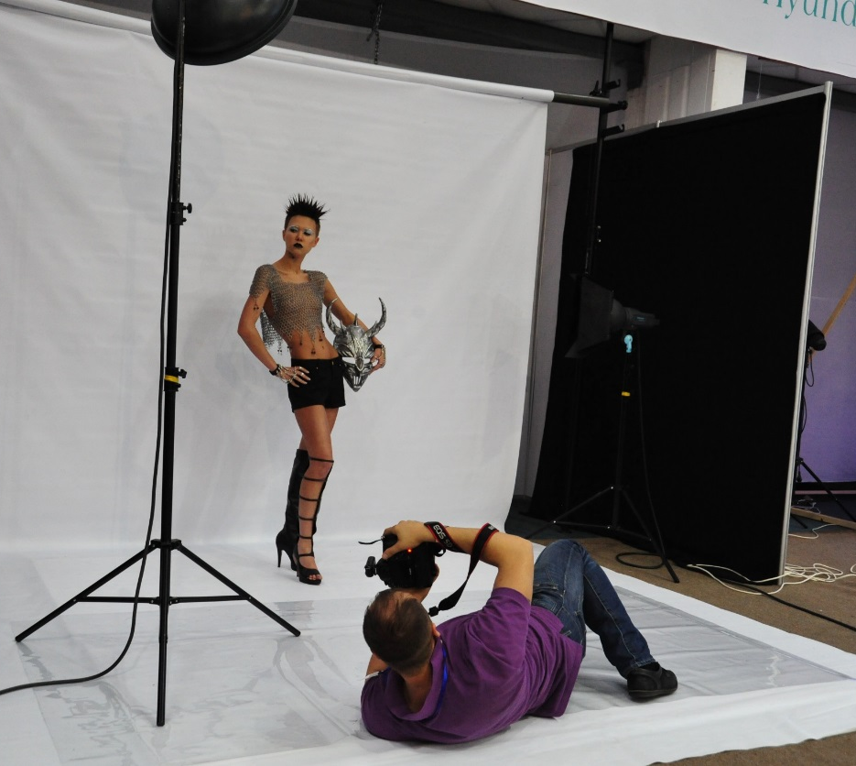
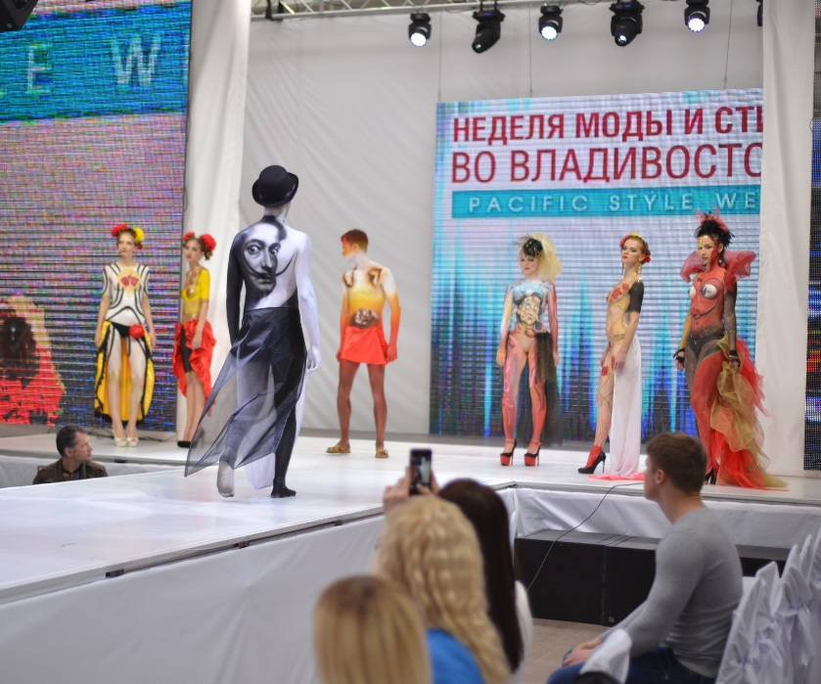
В программе Недели моды Русский день, фотоконкурс PACIFIC VIEW, парикмахерской проект «Мастер-стиль», день зарубежных дизайнеров, день молодых дизайнеров, день свадебной и вечерней моды.

Slide 5
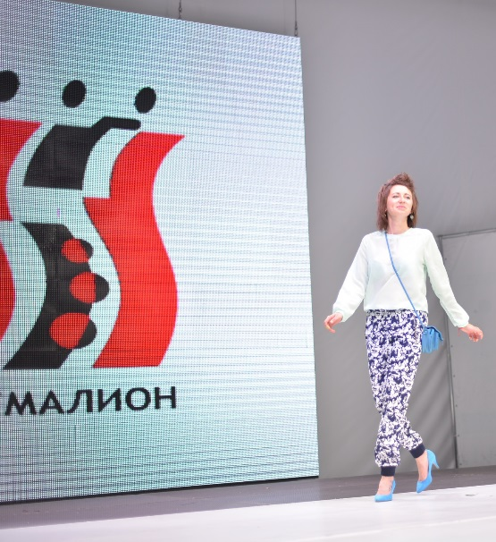
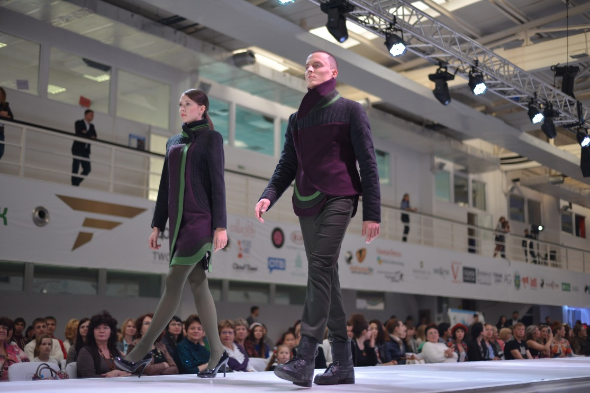
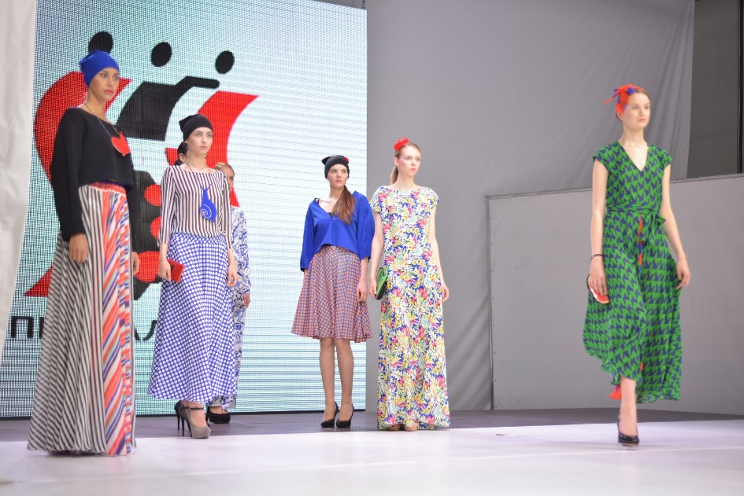
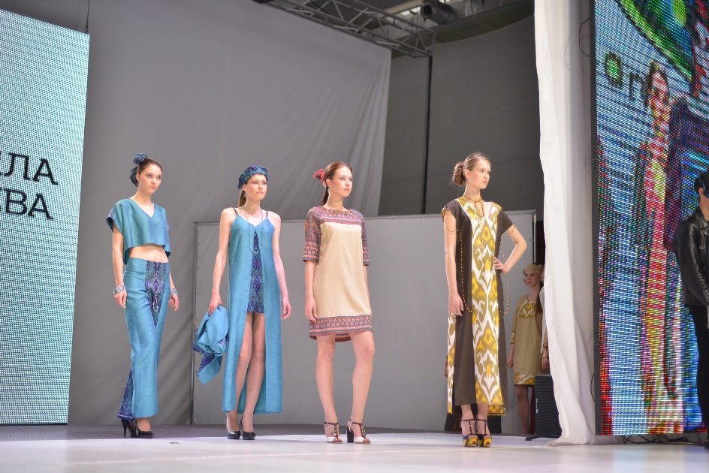
.
День молодых дизайнеров, как видят его организаторы и участники Pacific Style Week, «это взгляд в будущее, феерия безудержного креатива, творческая дерзость и поиски жемчужин гениальности».

Slide 6
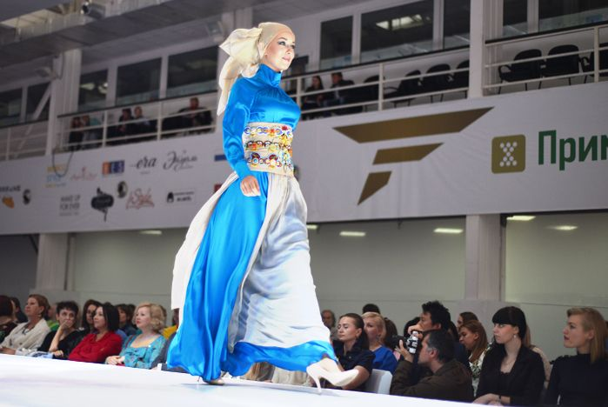
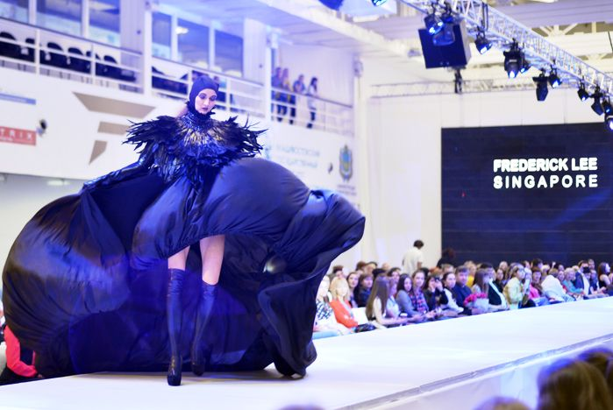
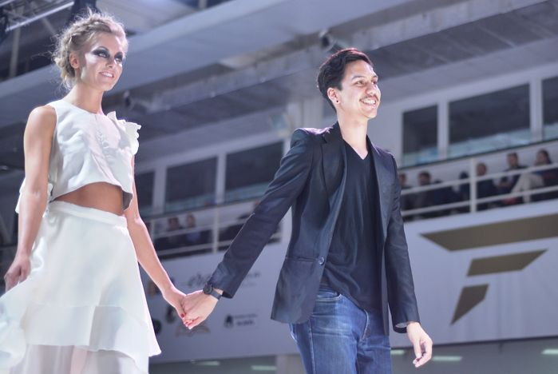
День зарубежных дизайнеров показал национальное многообразие: каждый автор коллекции со своим взглядом на моду, стиль и мир в целом. Здесь не было языковых или культурных барьеров. Ведь все говорили на одном языке — языке моды.

Slide 7
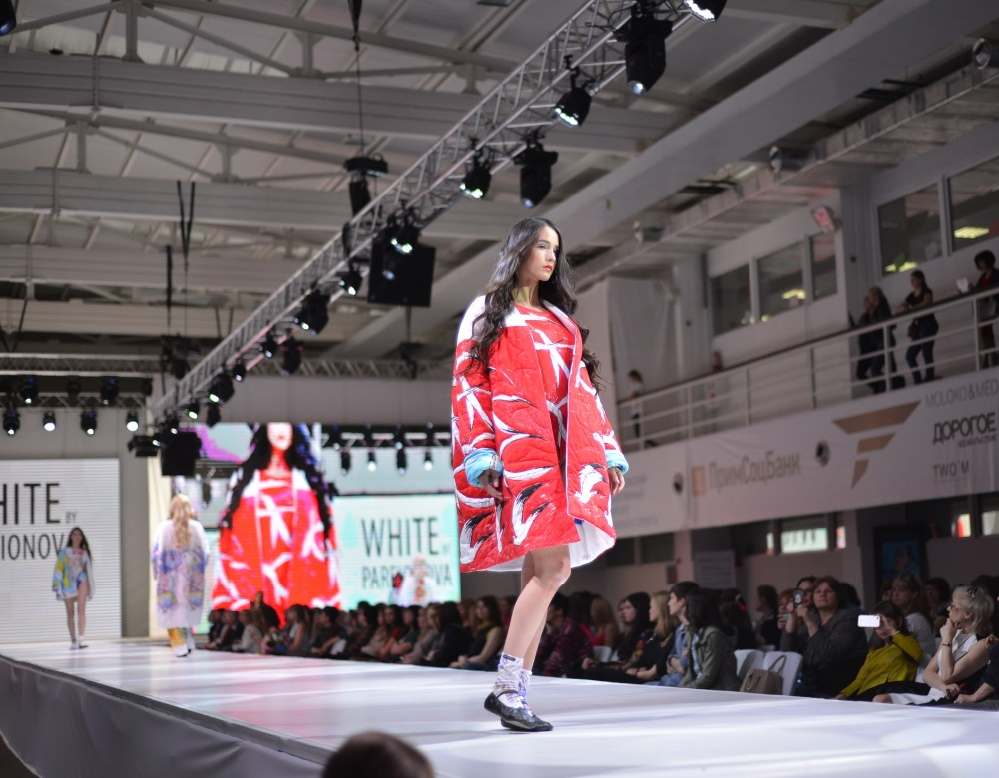
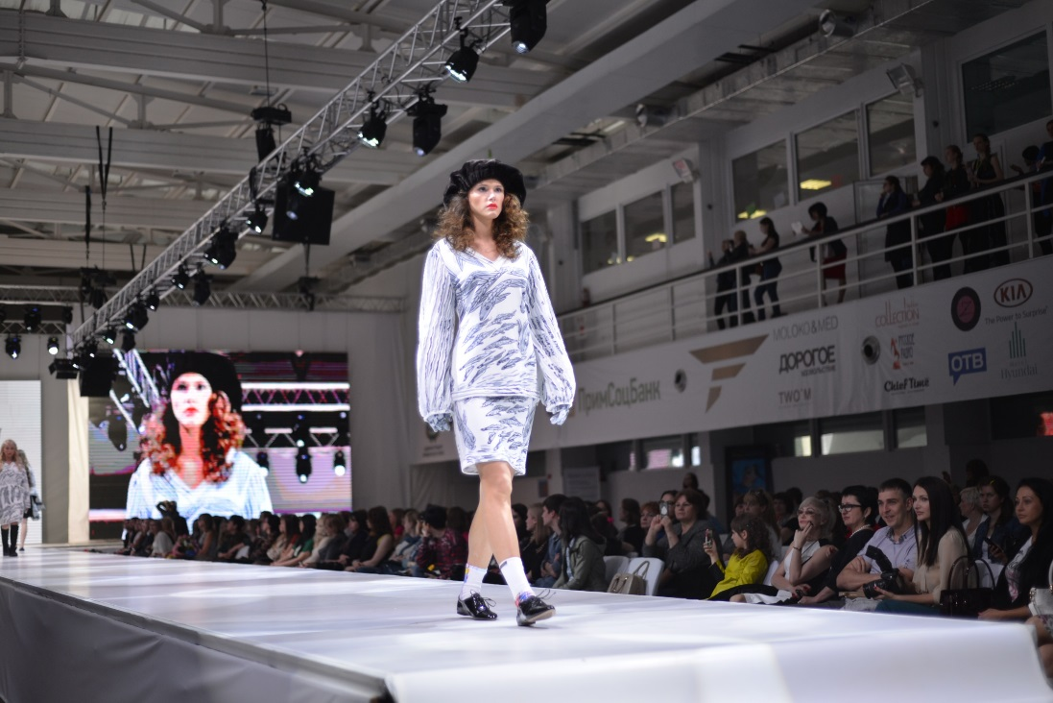
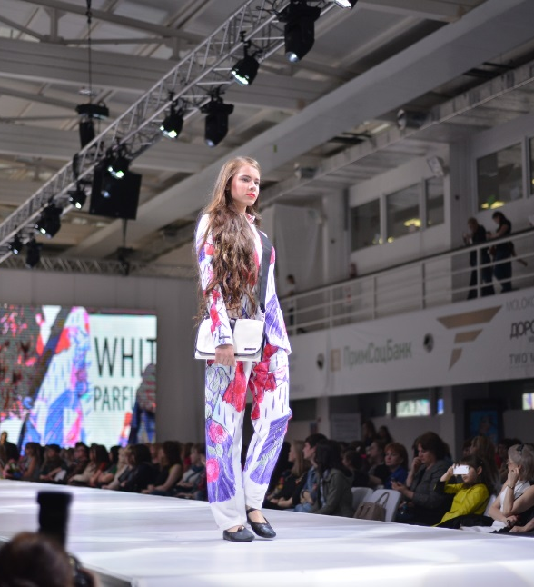
Хед-лайнер Русского Дня Модный Дом «ТАТЬЯНА ПАРФЕНОВА» (Санкт-Петербург) заставил зрительный зал восхищенно затаить дыхание. WHITE BY PARFENOVA — это уникальный крой, потрясающие ткани и неповторимый, типично «парфеновский» стиль, который не спутаешь ни с каким другим.

Slide 8
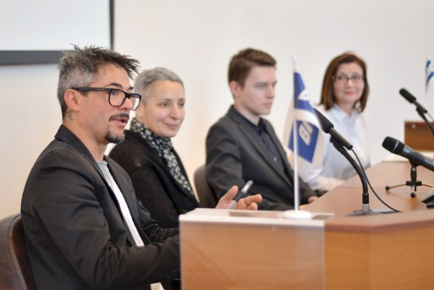
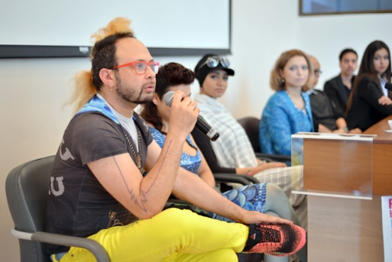
Пресс-конференции Недели моды
Пресс-конференция знаменитого кутюрье Вячеслава Зайцева
Дизайнер из США Элиас Гуролла, дизайнерский дуэт Frau Blau из Израиля Филипп Блау и Елена Блаунштейн, дизайнер мусульманской моды, директор Международного комитета «Союза мусульманок России» Сахера Рахмани, дизайнер года в Индонезии, сингапурский дизайнер Фредерик Ли, арт-директор проекта вечерней и свадебной моды «Академия платья» Мария Ермакова и представитель Союза дизайнеров России Яна Соболева отвечали на вопросы журналистов.
Людмила Норсоян, Станислав Зимин, Вера Черепова, Алекс Пеццика: культовые персоны индустрии моды, провели творческую встречу с прогрессивной молодежью, преподавателями имиджа и дизайна, журналистами.

Slide 9
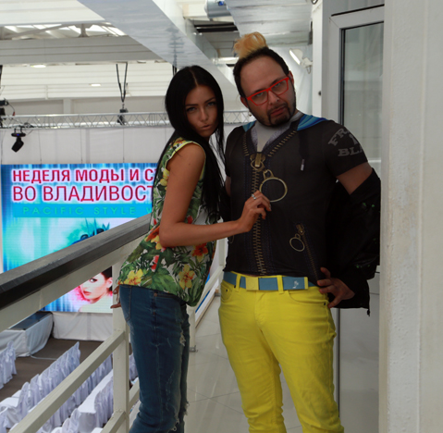
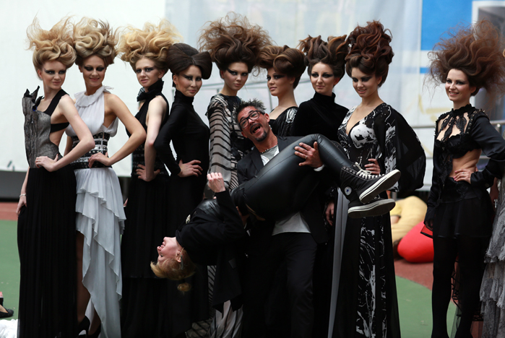
То, чего никто не видел

Slide 10
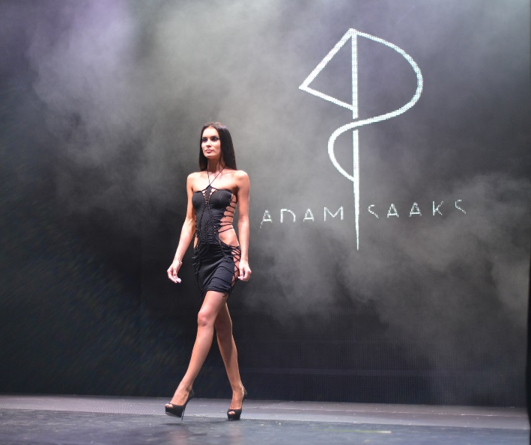
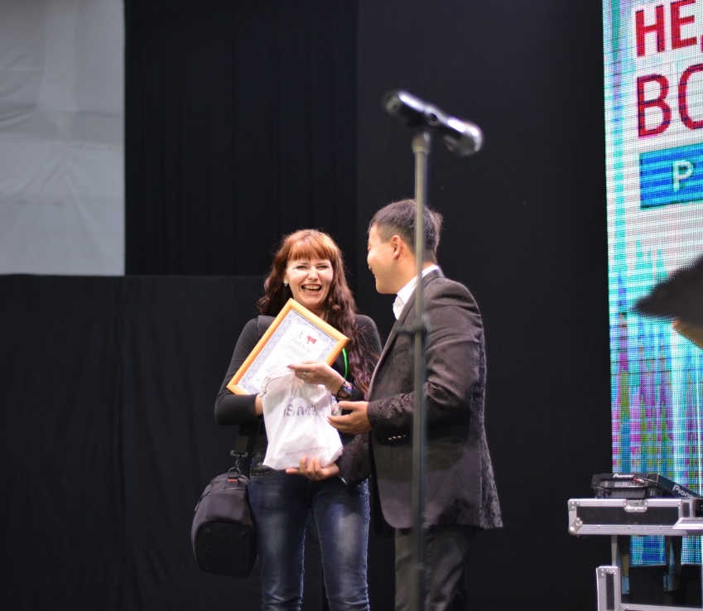
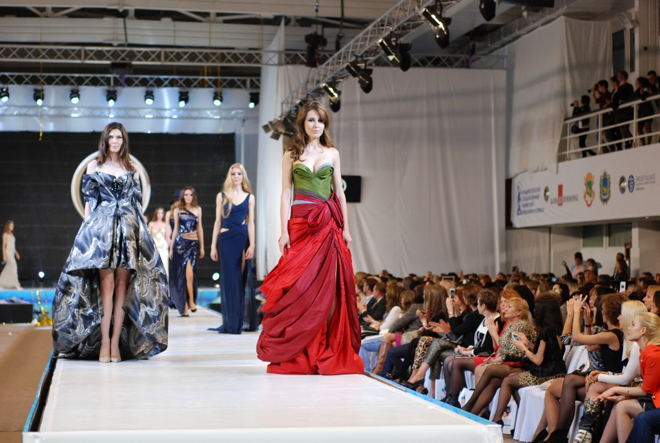
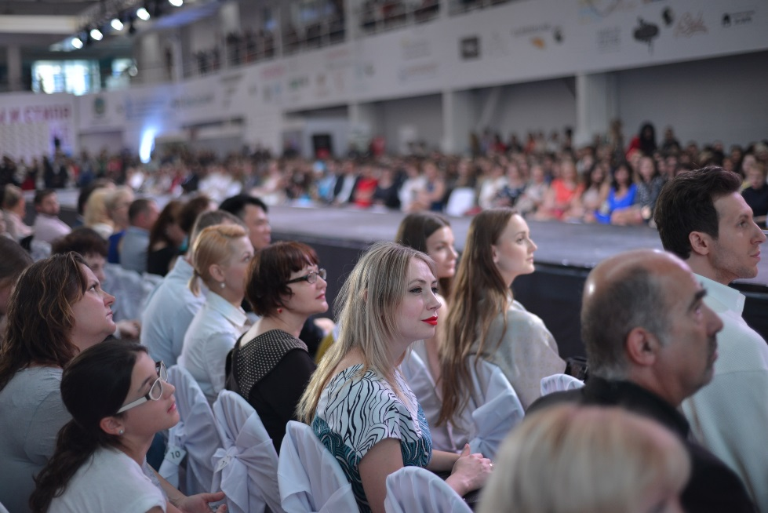
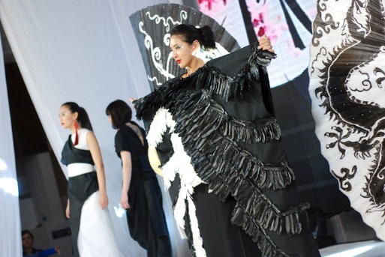
Блеск закрытия Недели моды

Slide 11
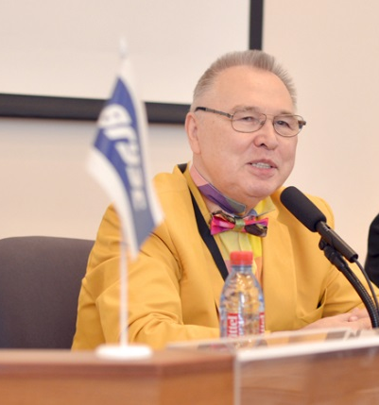
О Неделе моды говорят
Фредерик Ли (Сингапур):
Вячеслав Зайцев:
- Это было интереснейшее «модное» событие сезона. Организаторы сделали по-настоящему значимое событие на самом высоком уровне. Это выражалось во всем: и в приеме, оказанном лично мне, и в организации пребывания моих сотрудников, и в выборе места проведения недели моды, и в уровне зала и его техническом обеспечении. Все вместе это создало легкую рабочую атмосферу нашего визита и дало возможность провести большое красивое топ-дефиле, насыщенное элементами театрального действа.
- Хоть мы и уехали и уже приземлились в Сингапуре, сердцем мы все еще во Владивостоке.
Для нас было честью стать частью этого события. Еще нам хотелось бы сказать огромное спасибо вашей производственной группе, замечательной команде парикмахеров и визажистов, поблагодарить за великолепную звуковую и световую поддержку и за превосходные модели – поблагодарить всех тех, кто стал частью шоу Фредерика Ли.

Slide 12
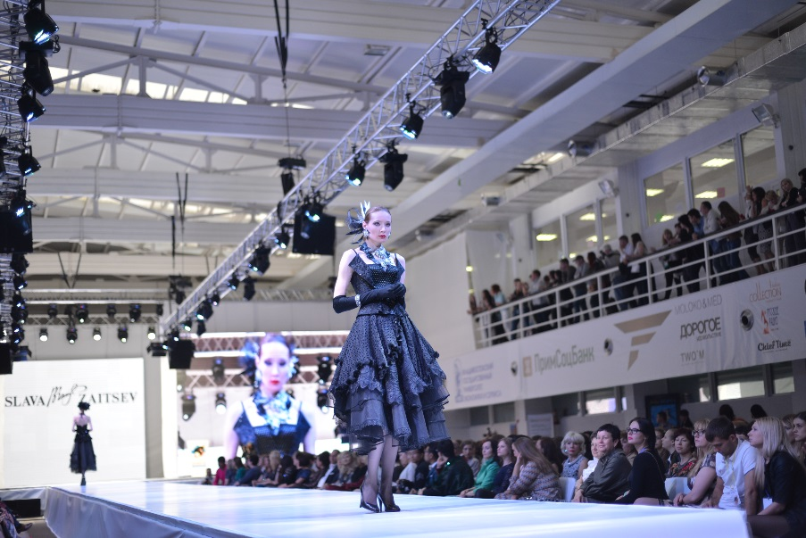
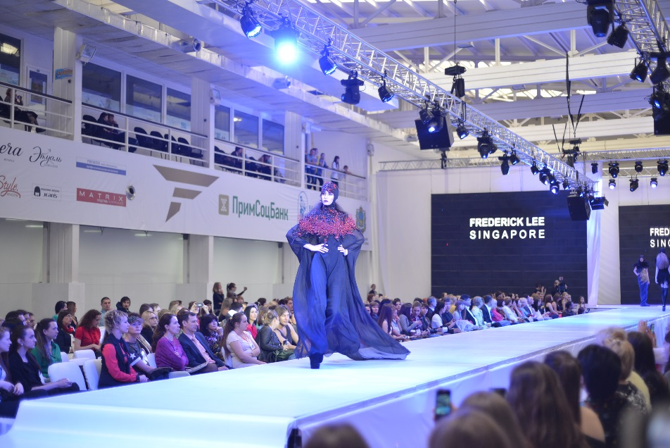
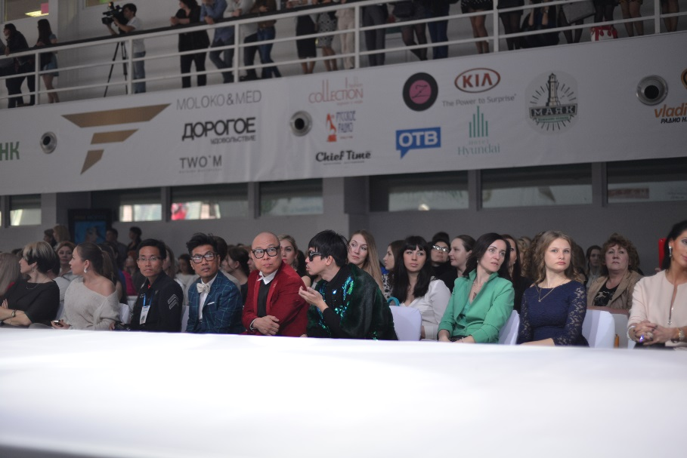
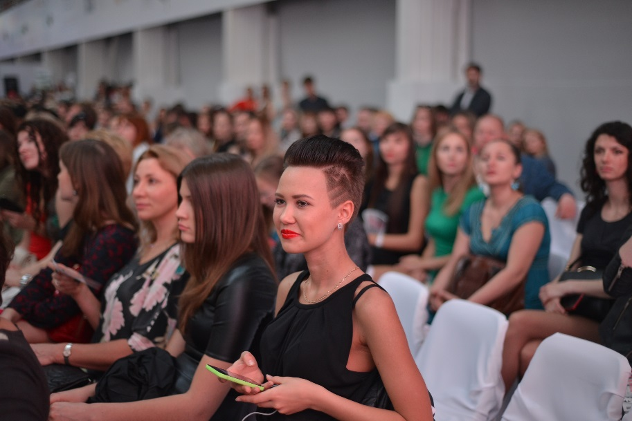
Неделя моды и стиля и красоты - самое яркое событие весны
Более 5 тысяч зрителей стали гостями Недели моды, красоты и стиля

Slide 13
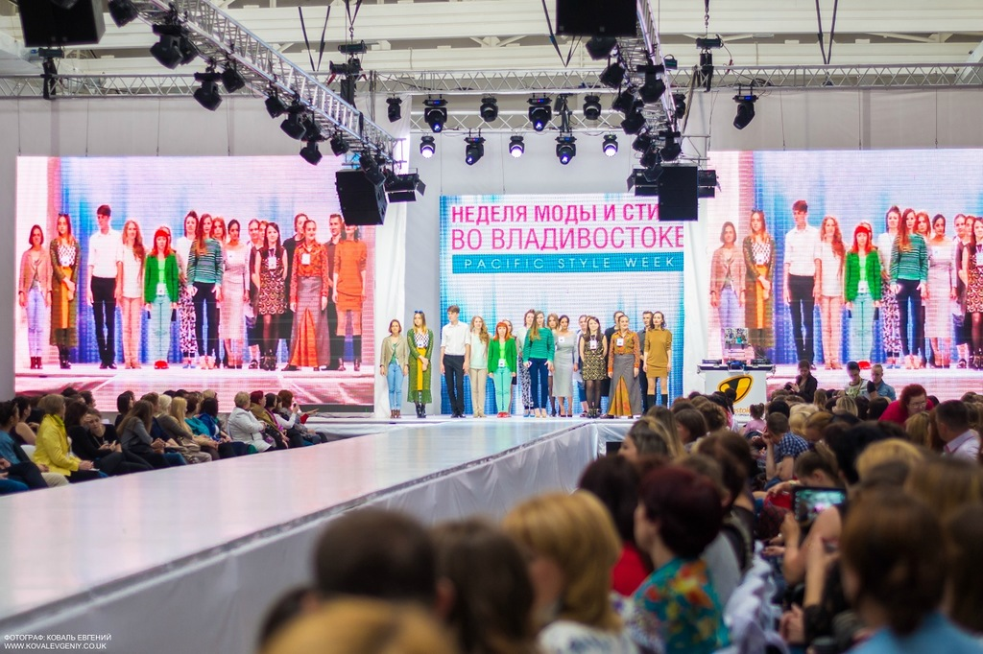
Спасибо за внимание!

